Slide 1
6장 학습관련 기술들 (6.2.3.~6.6; 207p~226p)
180405 이상헌

Slide 2
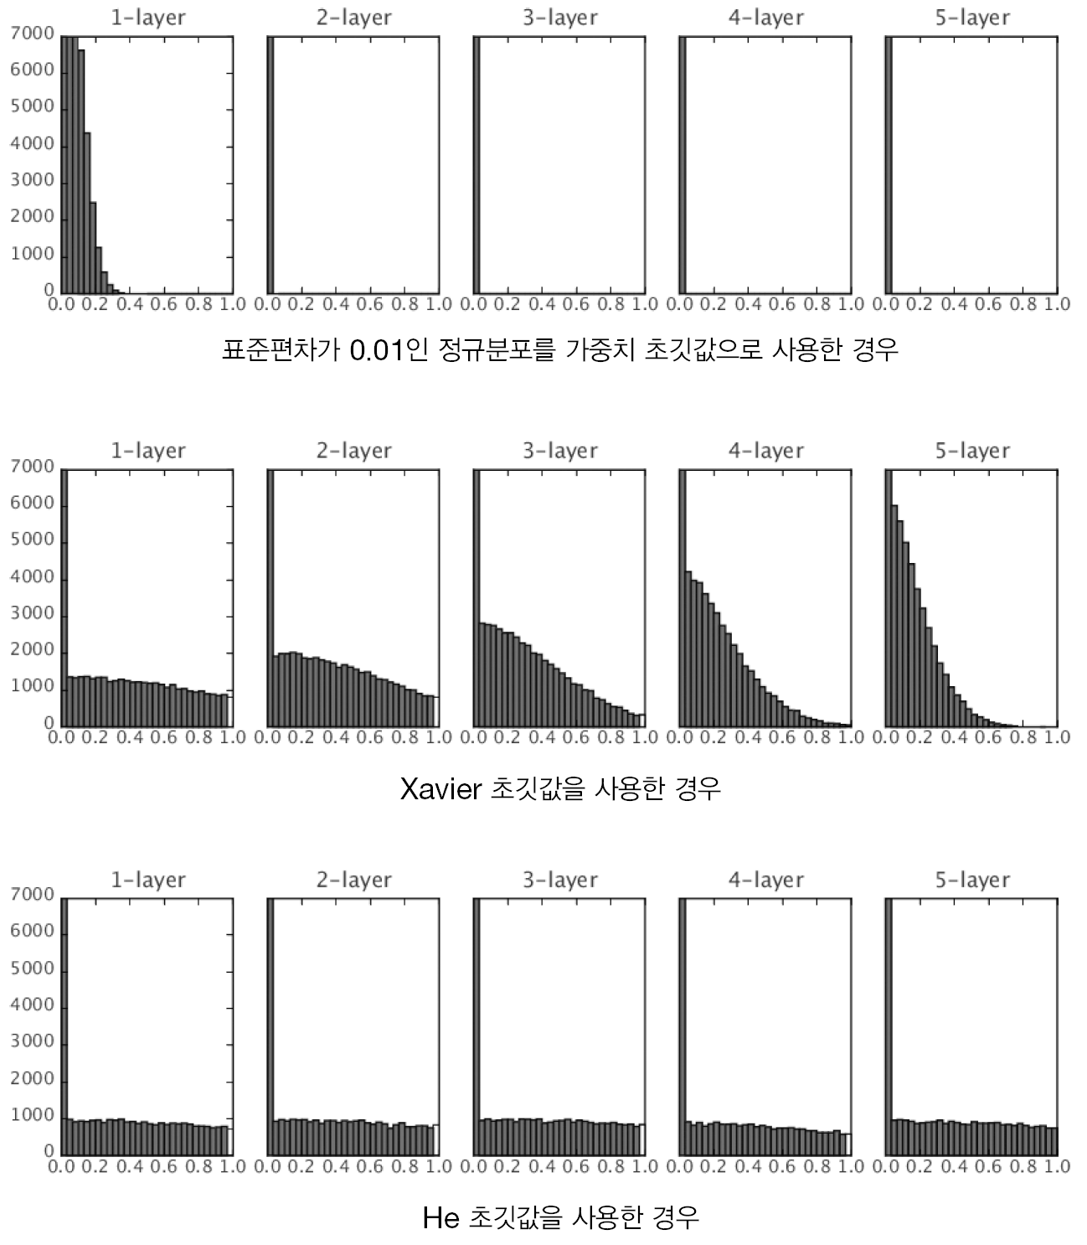
ReLU 가중치 초기값
sd = 0.01
기울기 소실
활성화 함수가 선형
(sigmoid, tanh)
sd = sqrt(1/n)
sd = sqrt(2/n)
Notes:
Sqrt(1/n)
Sqrt(2/n)

Slide 3
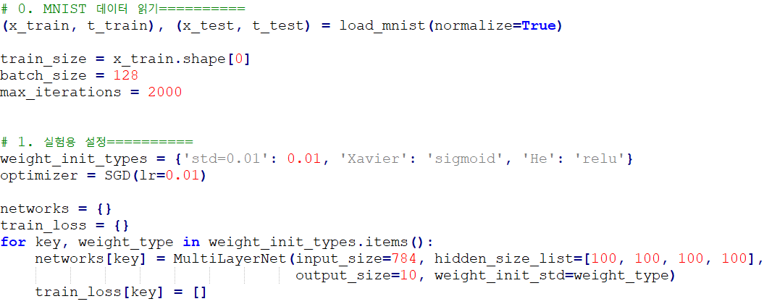
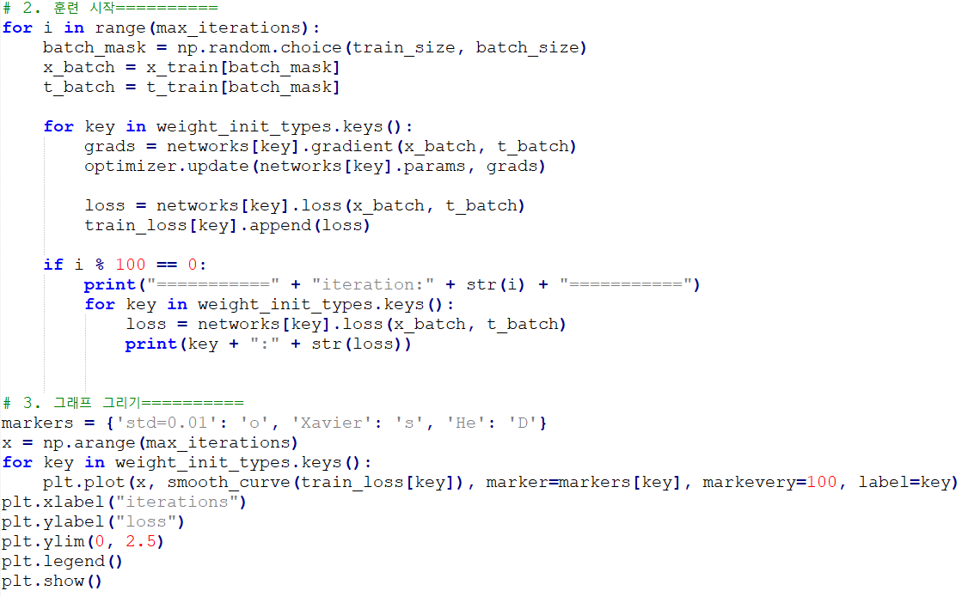

Slide 4
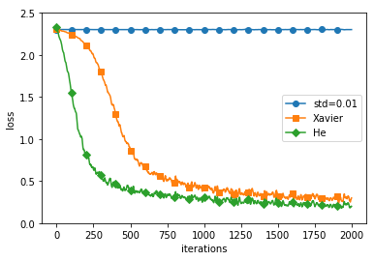
가중치 초기값 비교

Slide 5
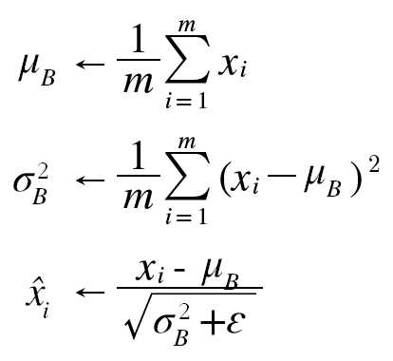

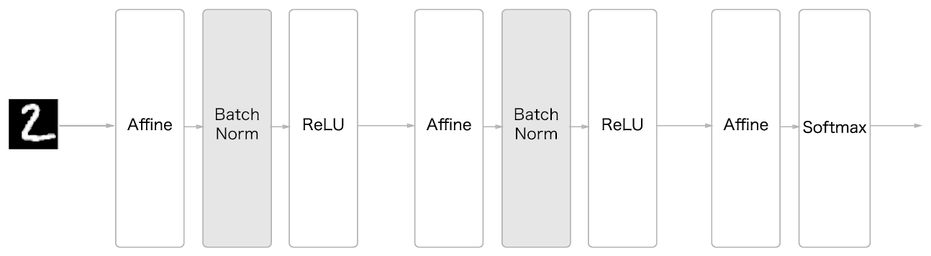
배치 정규화
학습 속도 개선
초깃값에 크게 의존하지 않음
오버피팅 억제
각 층의 활성화값이 적당히 분포되게 조정

Slide 6
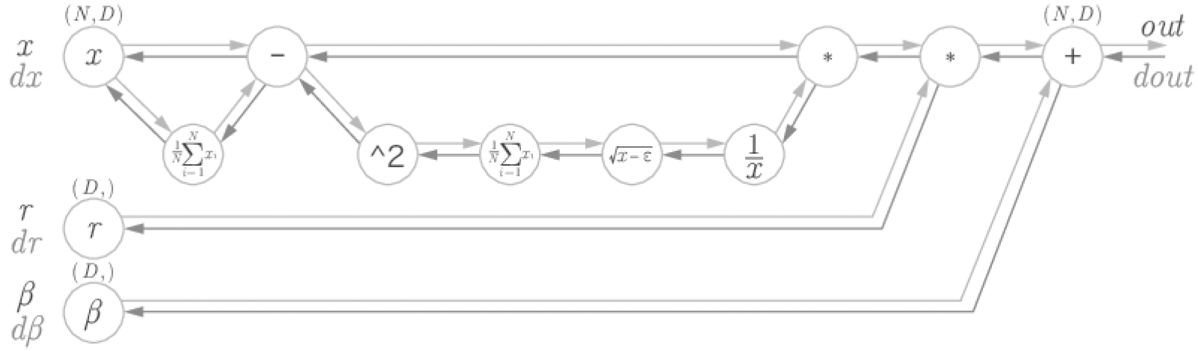
배치 정규화의 계산 그래프

Slide 7
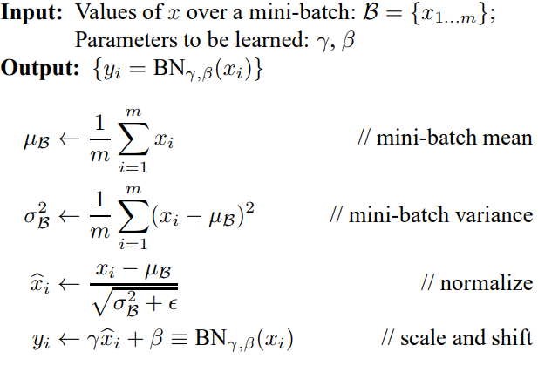
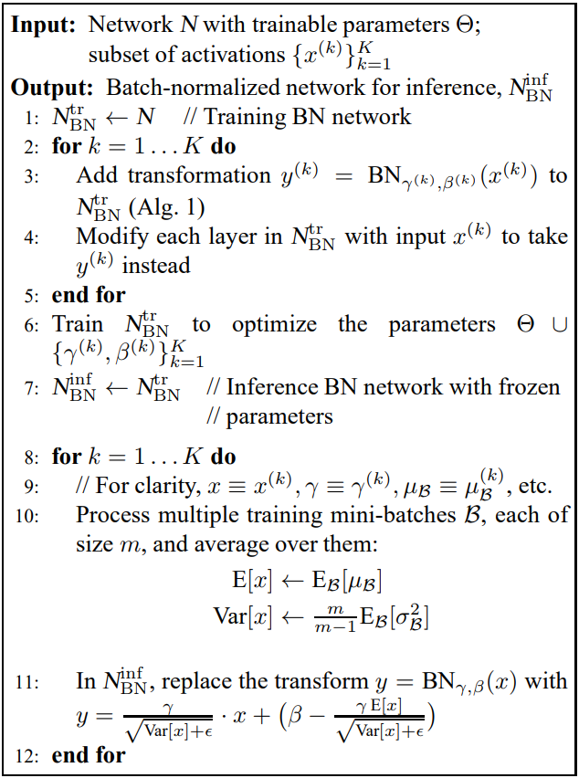
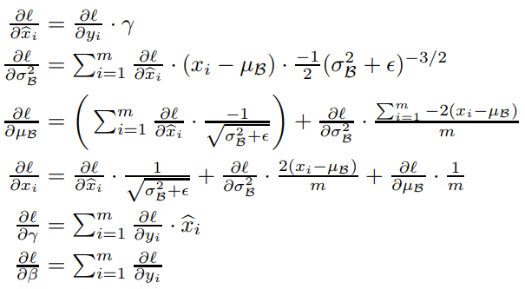
Batch normalization
https://arxiv.org/pdf/1502.03167.pdf

Slide 8
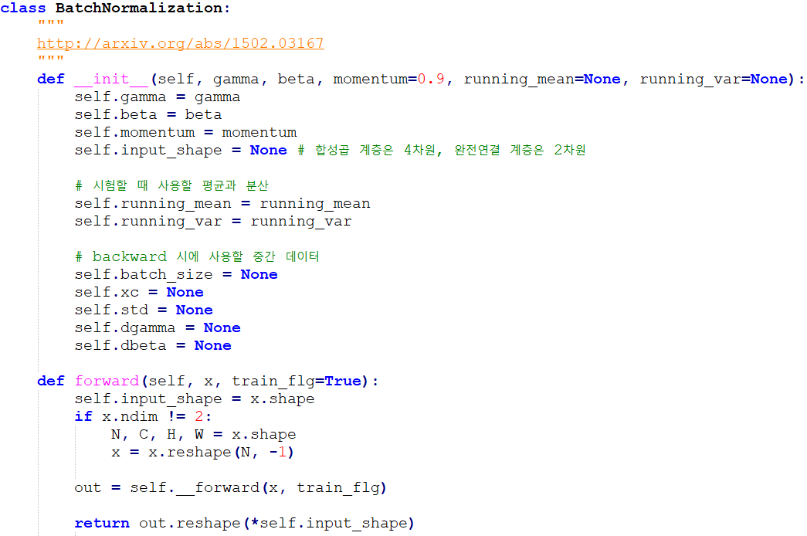
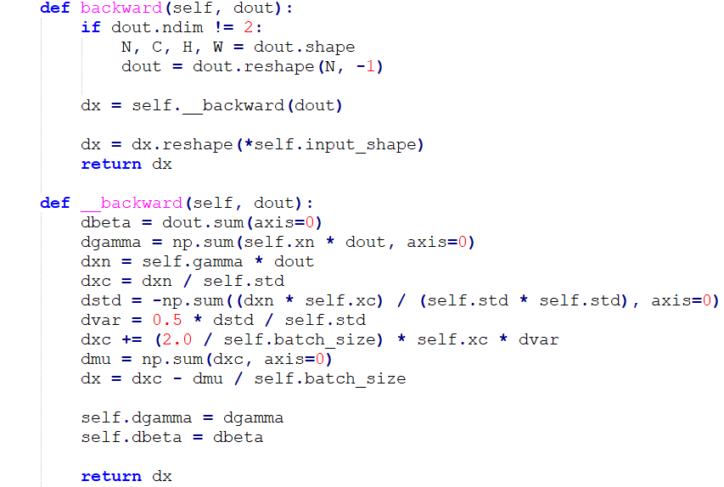
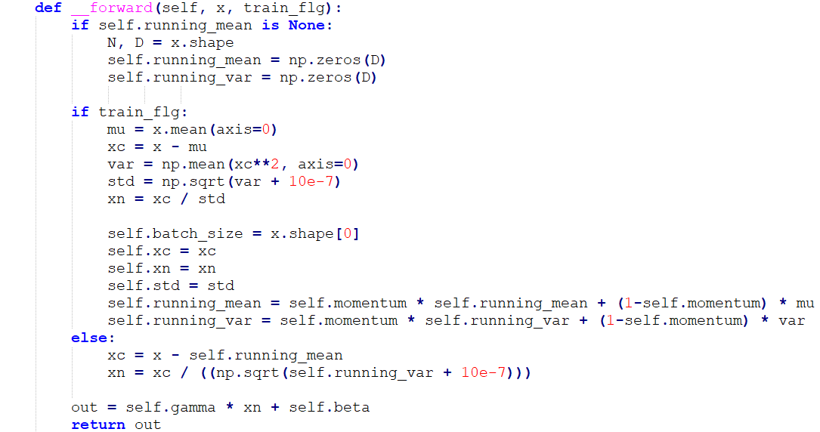
layers.py
Notes:
layers.py

Slide 9
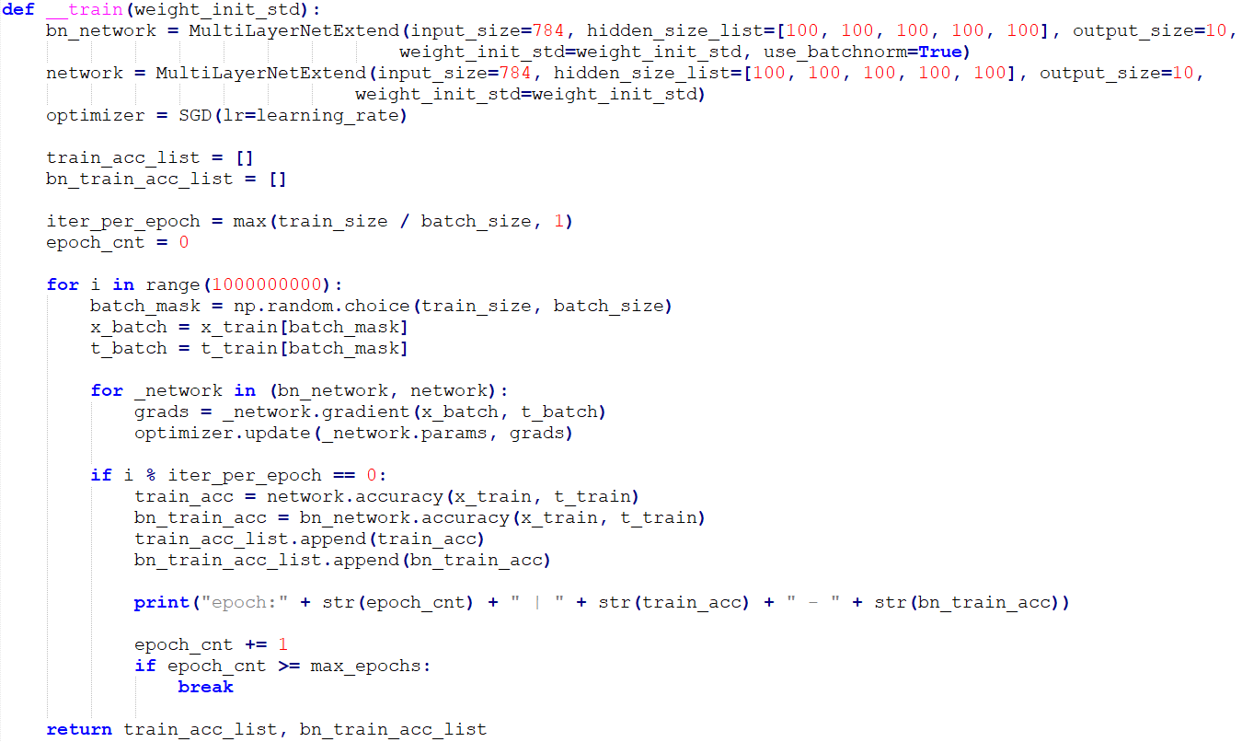
batch_norm_test.py

Slide 10
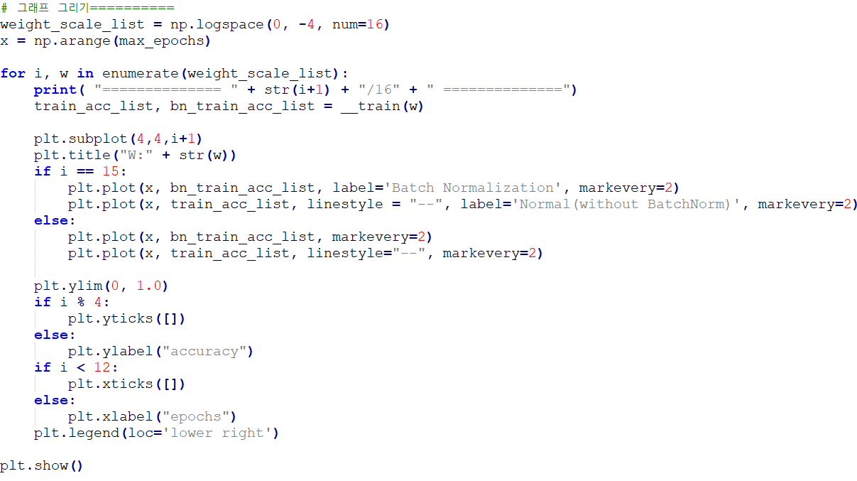
batch_norm_test.py

Slide 11
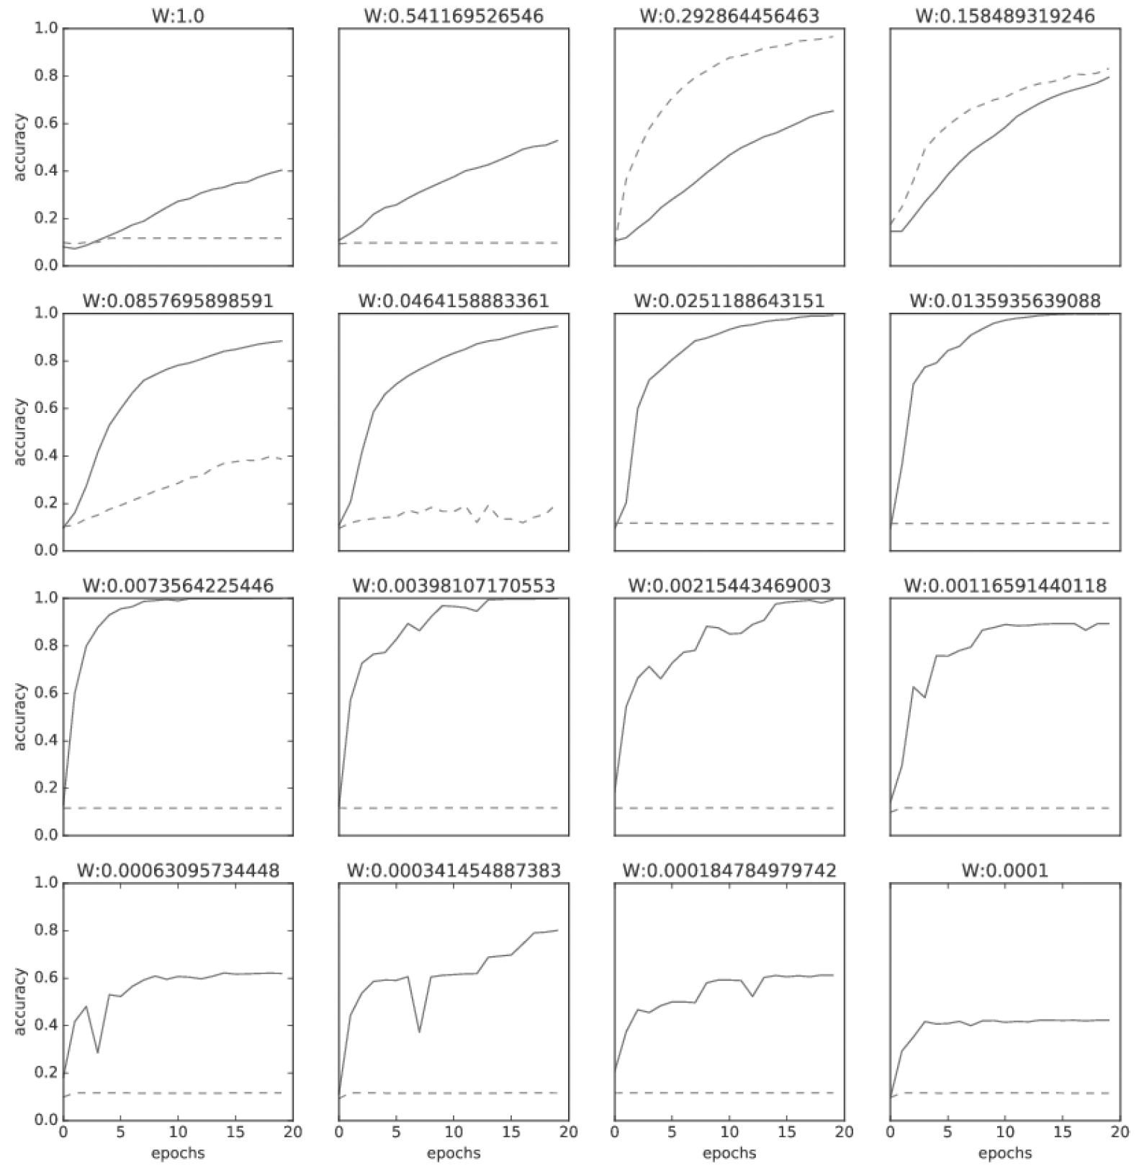
배치 정규화 효과

Slide 12
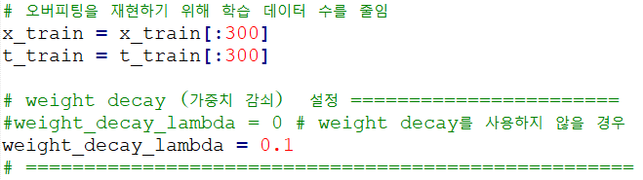
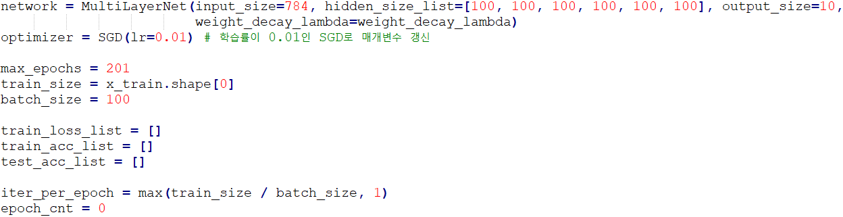
오버피팅
매개변수가 많고 표현력이 높은 모델
훈련 데이터가 적음
hyperparameter

Slide 13





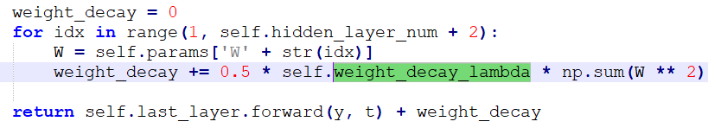
가중치 감소
큰 가중치에 상응하는 큰 페널티 부과
오버피팅 억제
손실함수에 가중치 더함
손실함수 감소 억제 -> 가중치 상승 억제
Norm : verctor 나 matrix 의 크기
L2 norm
L1 norm
L_inf norm
hyperparameter
Notes:
hyperparameter

Slide 14
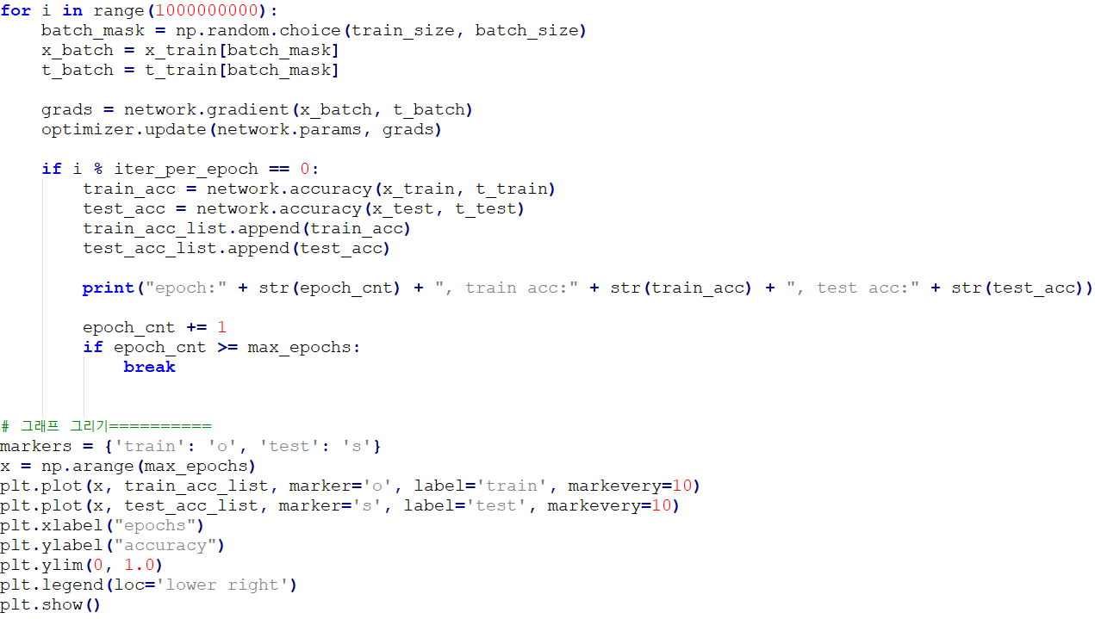
overfit_weight_decay.py

Slide 15
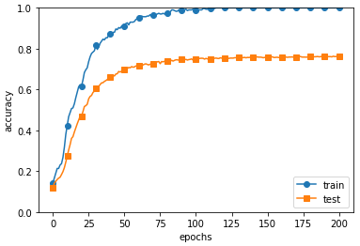
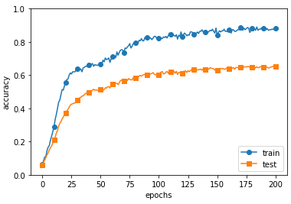
정확도 추이
Over-fitting
Weight-decay (L2-norm)
Notes:
weight_decay

Slide 16
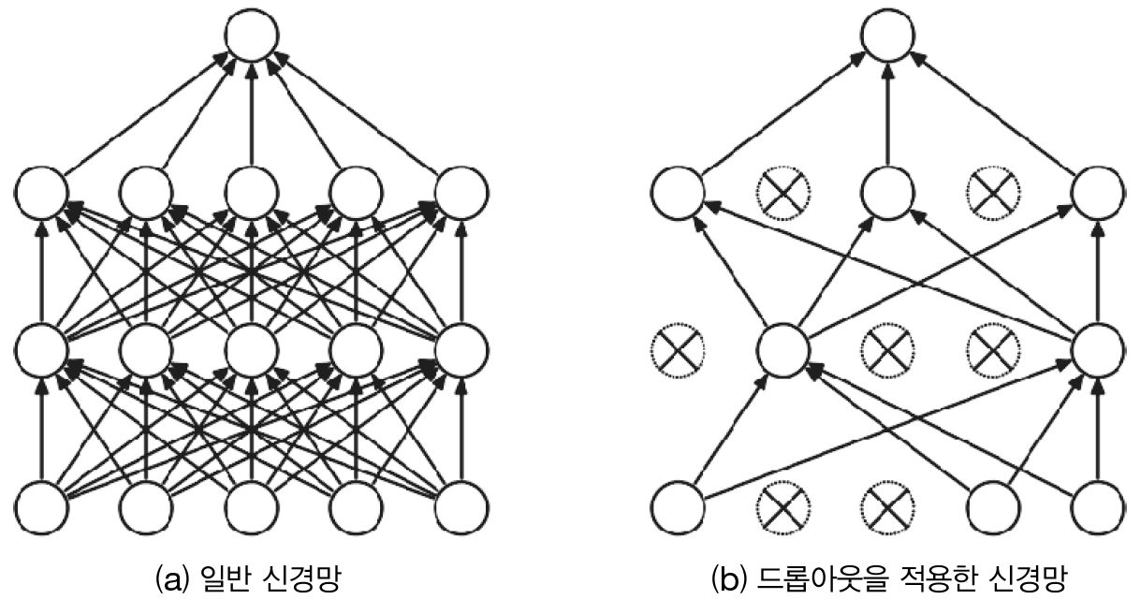
드롭아웃
뉴런을 임의로 삭제하면서 학습하는 방법
훈련 때는 무작위 뉴런 삭제
시험 때는 각 뉴런의 출력에 훈련 때 삭제한 비율을 곱하여 출력

Slide 17
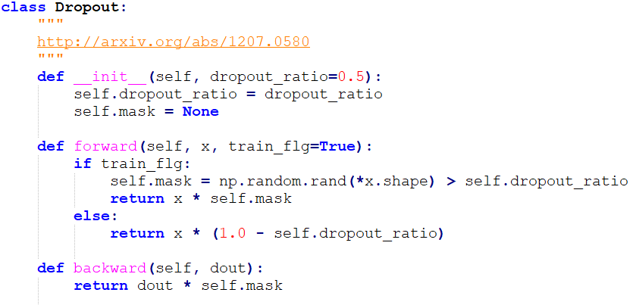
Dropout
layers.py
Notes:
Layers.py

Slide 18
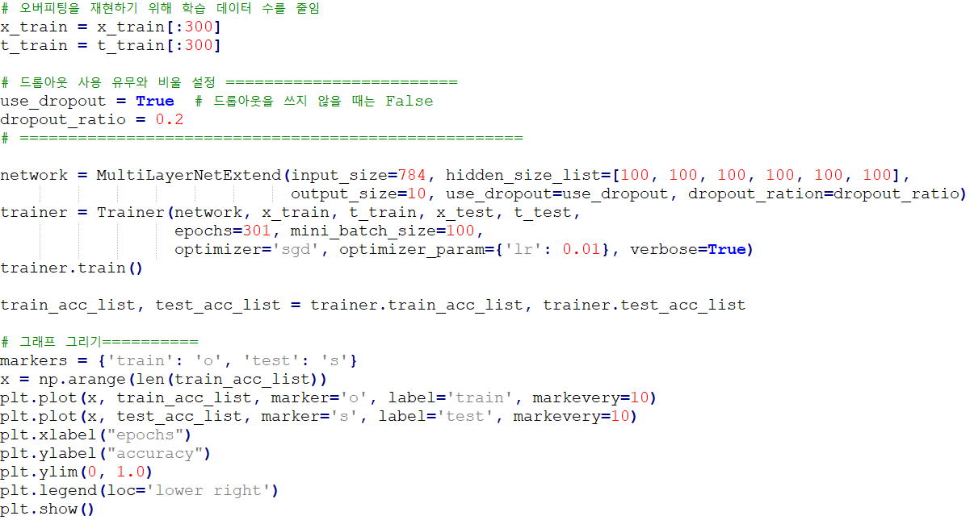
overfit_dropout.py

Slide 19
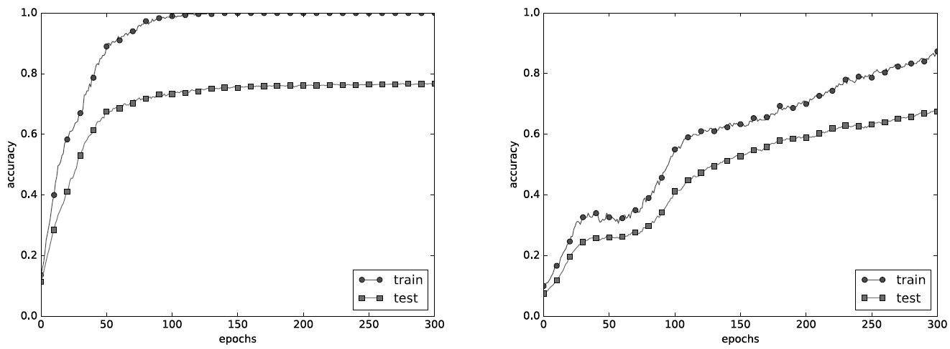
정확도 추이
dropout
Notes:
dropout

Slide 20
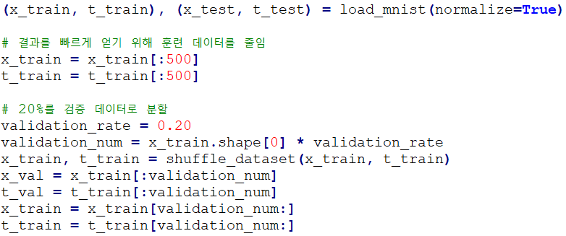
하이퍼파라미터 값 찾기
훈련 데이터 (train) : 매개변수 (parameter) 학습
검증 데이터 (validation) : 하이퍼파라미터 성능 평가
시험 데이터 (test) : 신경망의 범용 성능 평가

Slide 21
하이퍼파라미터 값 찾기
0단계
하이퍼파라미터 값의 범위를 설정
1단계
설정된 범위에서 값을 무작위 추출
2단계
1단계에서 샘플링한 값을 사용하여 학습, 검증 데이터로 정확도 평가
3단계
1단계 2단계를 측정 횟수(100회) 반복하며, 범위를 좁혀감

Slide 22
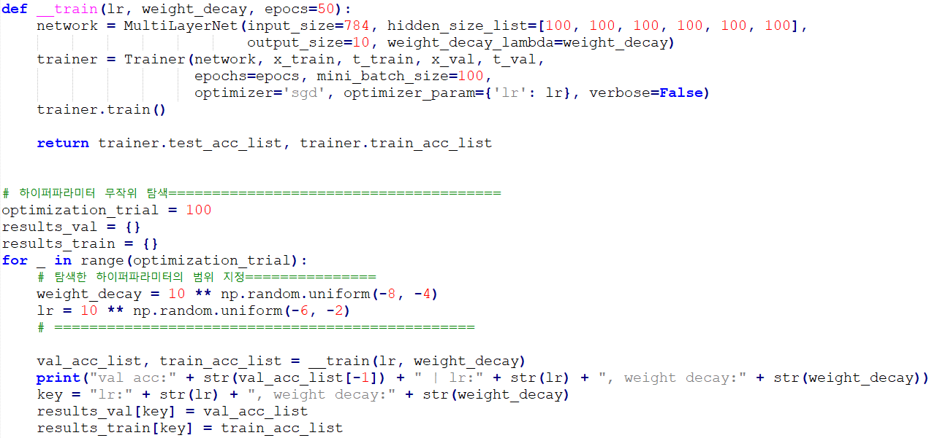
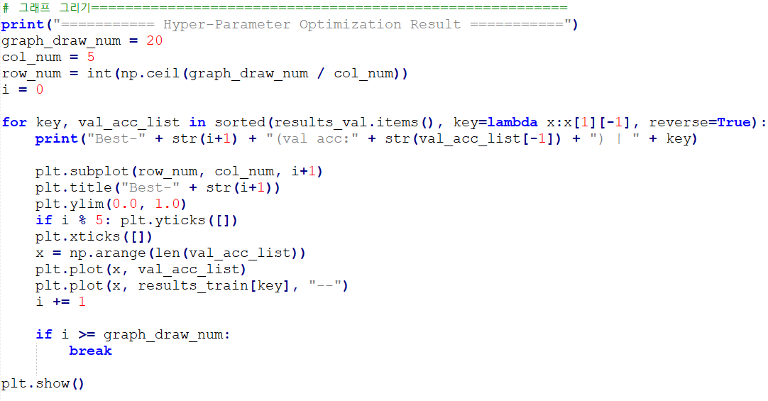

Slide 23
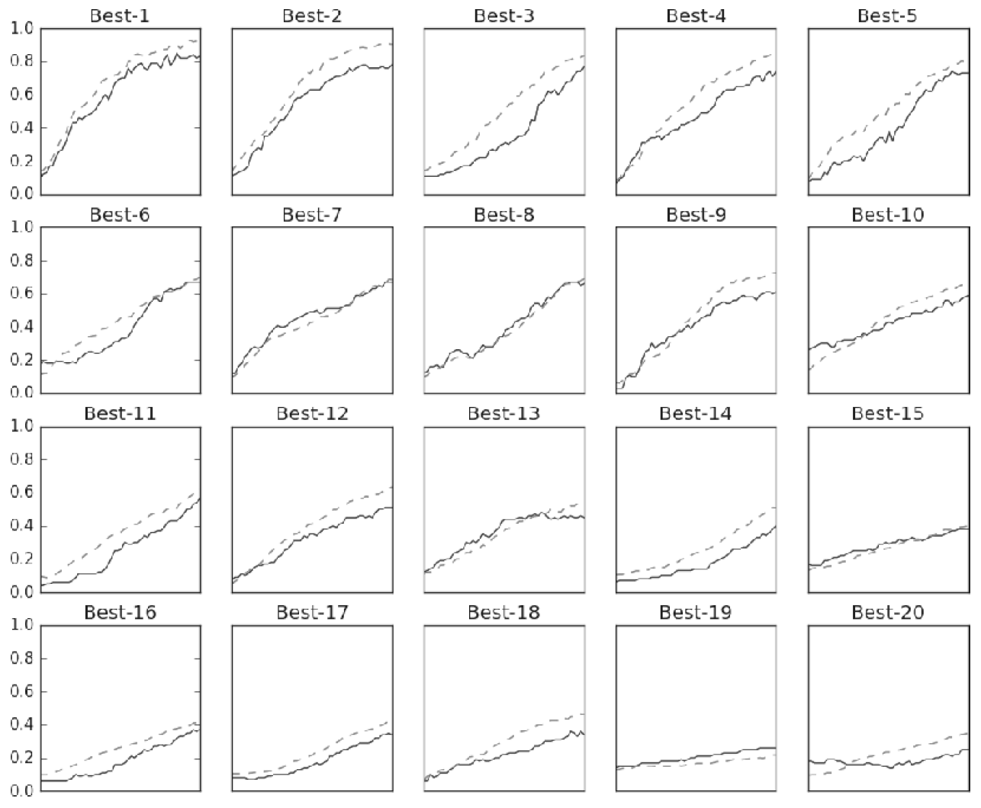

정확도 추이
lr : 0.001~0.01
decay : 10⁻⁸~10⁻⁶
Notes:
0.001~0.01

Slide 24
THE END

